Slide 1
血液透析
把病人血液引出体外并通过一定装置除去其中某些有害物质，净化血液起到治疗作用
血液净化包括血液透析，血液滤过，血液透析滤过，血液灌流，血浆置换，免疫吸附及腹膜透析

Slide 2
肾主要功能
排滤功能，尿素是主要成分
调节体液平衡
调节电解质平衡
调节酸碱平衡
分泌生物活性物质

Slide 3
人工肾的质量传递的基本原则
弥散与透析
血液流率
半透膜传质阻力
血液中溶质的浓度与透析液溶质浓度相差
对流与滤过
膜两侧的压力差,血流的血细胞比容 ,不同外液方式
血液滤过器的性能
吸附及灌流

Slide 4
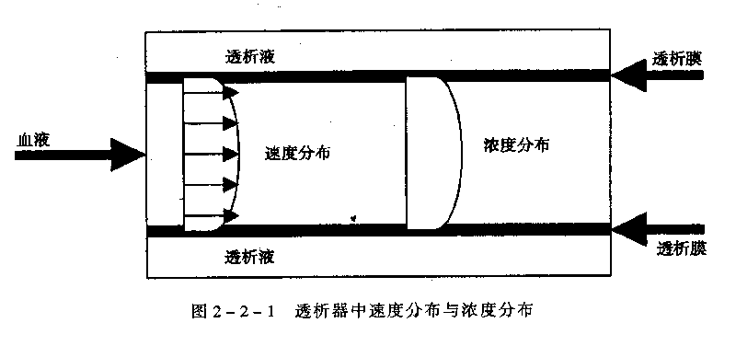

Slide 5
影响清除率的因素
分子量
血液透析系统

Slide 6
血液透析系统
透析器
水处理系统
透析液
血透机

Slide 7
透析器
透析器透析膜及其支撑结构组成,基本分三类
平板型，标准平板（KIIL）型
基层平板（PARALLEL PLATE）型
蟠管型（COIL）
空心纤维（HOLLOW FIBER）型

Slide 8
透析器
根据构型
目前使用的是空心纤维型透析器
根据膜材料，透析器分为四类：
再生纤维素膜透析器生物相容性差，超滤系数小，但价格便宜，是目前常用的透析器。
酯酸纤维素膜透析器，生物相容性有所提高。
替代纤维素膜透析器，即血仿膜，生物相容性好，超滤系数不及合成纤维膜。
合成纤维膜透析器，包括聚丙烯腈，聚乙烯乙烯醇，聚碳酸酯等，生物相容性好

Slide 9
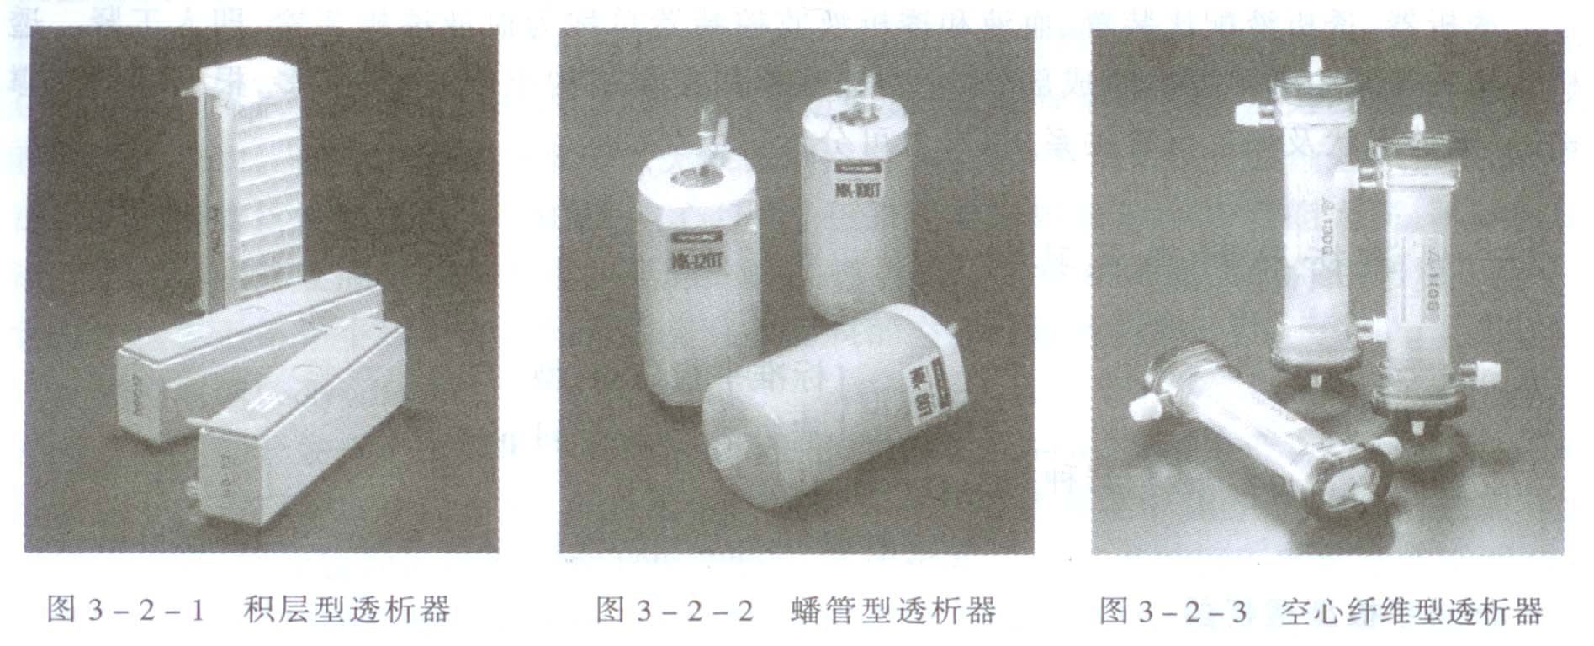

Slide 10
透析器
根据透析膜面积 有大中小之分
大的1．8M2以上
中的1．0-1．8M2之间
小的1．0M2以下

Slide 11
水处理系统及透析液
透析用水要求清除所有对人体有害的物质，影响透析液电解质浓度的物质和对透析机造成损坏的物质

Slide 12
透析用水标准

Slide 13
钙 ２
硫酸盐 100
镁 ４
铜，钡，锌 0.1
钠 70
铝 0.01
钾 ８
砷，铅，银 0.005
氟 0.2
镉 0.001
氯胺 0.1
汞 0.002
硝酸盐 ２
硒 0.09
细菌〈200CFU/ML CFU/ML为毫升菌落数

Slide 14
水处理常用方法
砂滤
软化
活性炭吸附
纱芯滤过
去离子树脂

Slide 15
透析液
其成分与人体细胞外液成分相似，主要有钠、钾、钙、镁四种阳离子，氯和碱基两种阴离子，大多透析液有葡萄糖

Slide 16
钠 135－145
葡萄糖 11
钾 2.5
碱基
钙 2.25－2.75
醋酸盐 35－40
镁 0.8－1.2
碳酸盐 30－38
氯 100－115

Slide 17
透析机的功能
透析液供给系统
血路系统监测

Slide 18
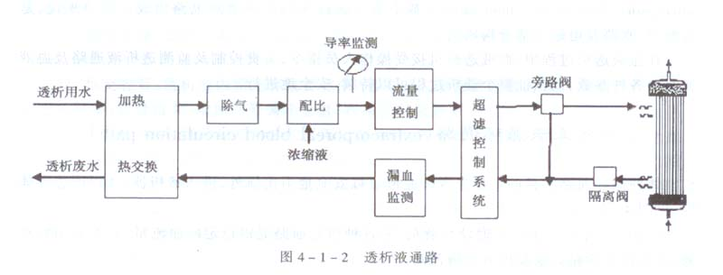

Slide 19
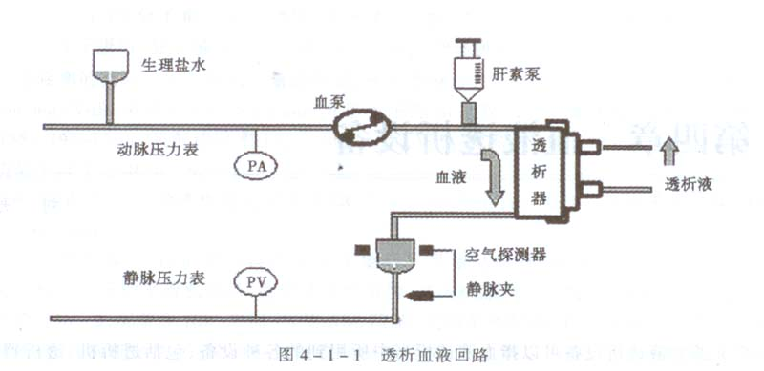

Slide 20
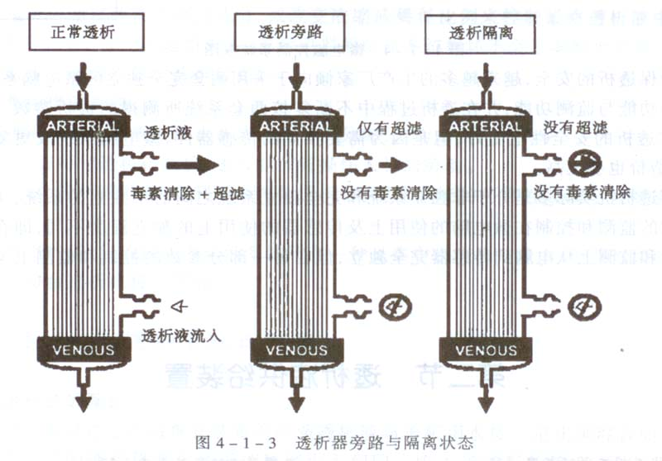

Slide 21
血液透析的基本步骤及治疗程序
血管通路
抗凝
常规肝素抗凝法

Slide 22
血液透析的并发症
首次使用综合症和透析后综合症
透析失衡综合征
透析相关低血压
血液透析的意外

Slide 23
血液净化技术进展
血液滤过
生物滤过，生物人工肾，血液置换，血脂净化，腹水回输

